Slide 1



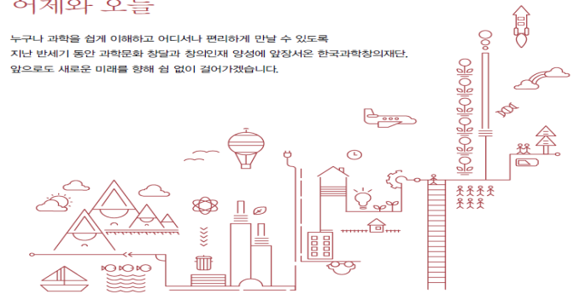

[2018 메이커 문화확산사업]
메이크올 사용안내

Slide 2

목차
1. 프로젝트 등록방법
2. 프로젝트 사용방법

Slide 3
1. 프로젝트 등록방법

Slide 4

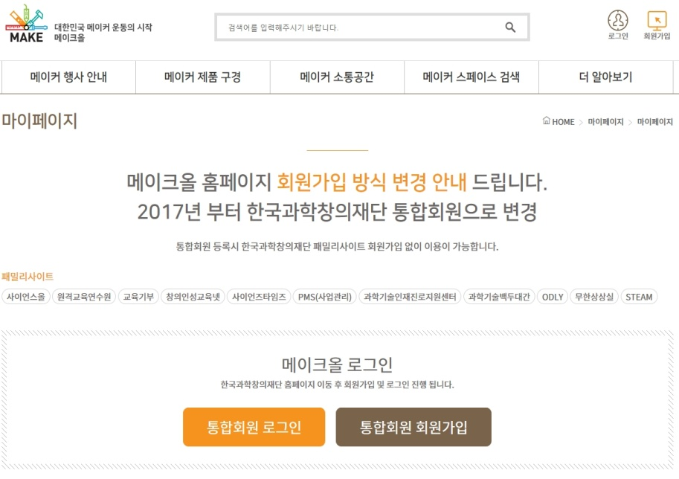
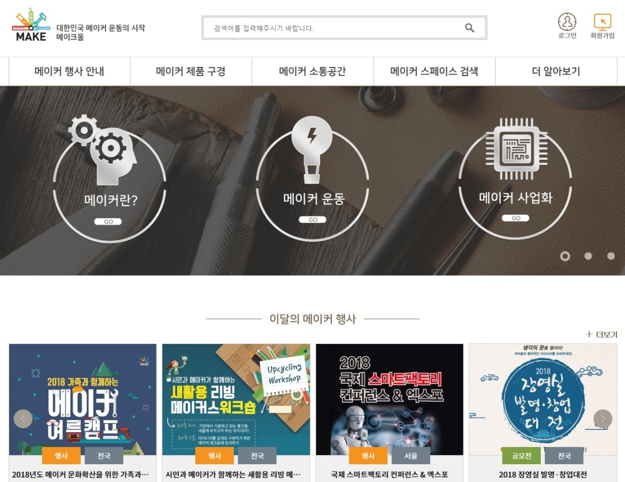


1. 프로젝트 등록 방법
①
②
<과제 책임자(지도교사)가 대표로 개설>
www.makeall.com 접속
우측 상단 로그인 클릭→통합회원 로그인 또는 가입

Slide 5
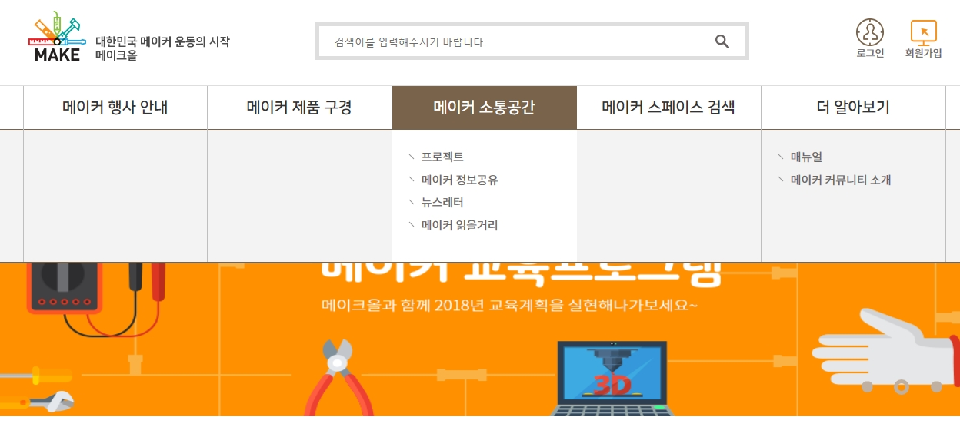
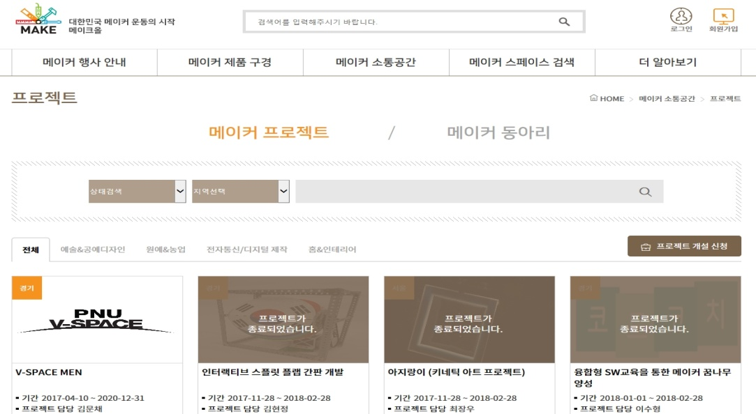
1. 오픈프로젝트 등록 방법
③
3. 로그인 후,
[메이커 소통공간]-[프로젝트] 클릭
4. 우측 [프로젝트 개설 신청] 클릭
④

Slide 6
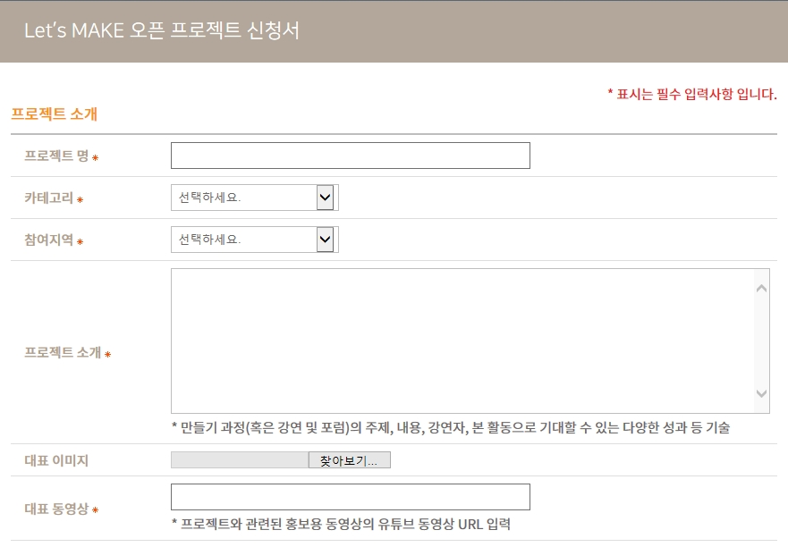
1. 오픈프로젝트 등록 방법
⑤
과제명
카테고리 선택
지역 선택
간단한 과제 소개
대표 이미지 등록
있을 경우 업로드, 없으시면 생략
5. 작성

Slide 7
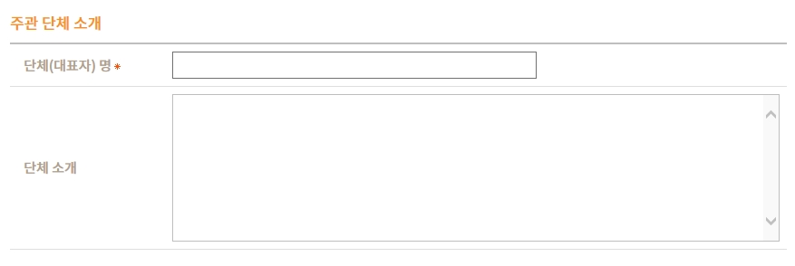
1. 오픈프로젝트 등록 방법
⑤
팀명 또는 대표자명
간략한 소개
5. 작성

Slide 8
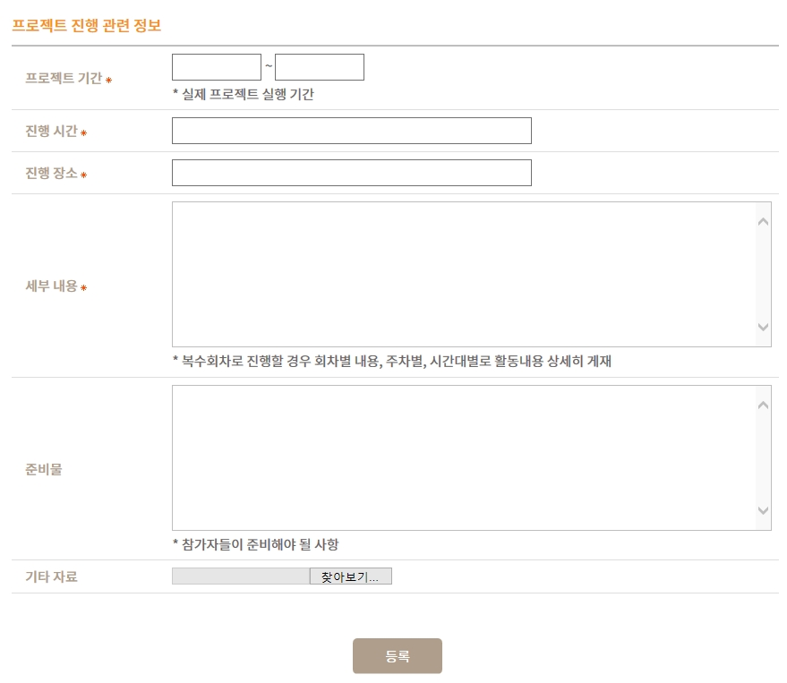
1. 오픈프로젝트 등록 방법
⑥
협약기간 입력
주 진행시간
주 진행장소
5번 슬라이드 ‘과제소개’ 복사
생략
생략
6. 작성 및 등록, 담당자 승인 후 개설 확인

Slide 9
2. 프로젝트 사용방법

Slide 10
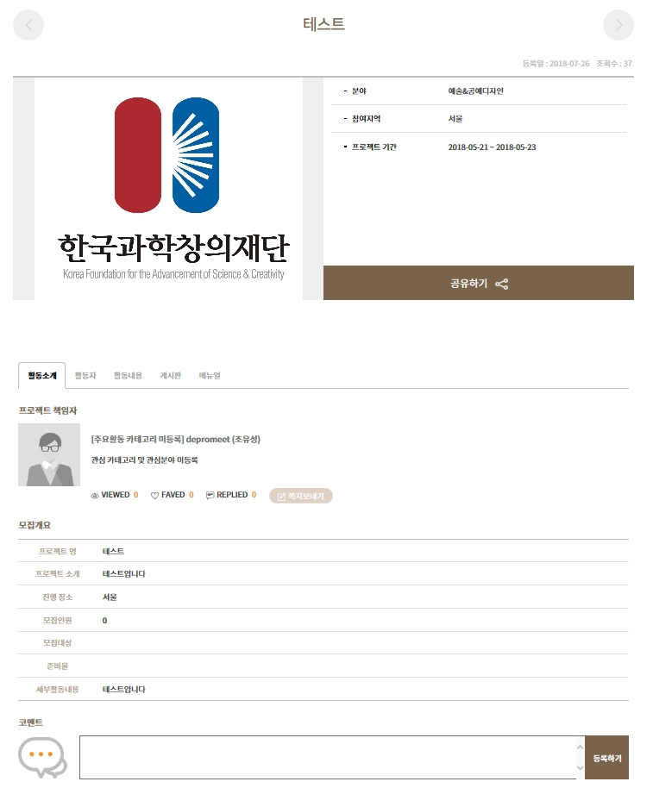
2. 오픈프로젝트 사용 방법(화면 안내)
· 공유하기 : 로그인 이용자의
페이스북으로 공유
· 활동소개 : 개설신청에서 작성한 내용 노출
· 활동자 : 추후 기능 추가
· 활동내용 : 활동자 간 정보공유
· 게시판 : 다양한 활동 내용 업로드
→ [메이커 정보공유]메뉴와 연동
※ 최소 중간 및 결과보고서 공유
· 매뉴얼 : 사업 종료 전 1가지 이상
매뉴얼 업로드 요망
→ [매뉴얼] 메뉴와 연동

Slide 11
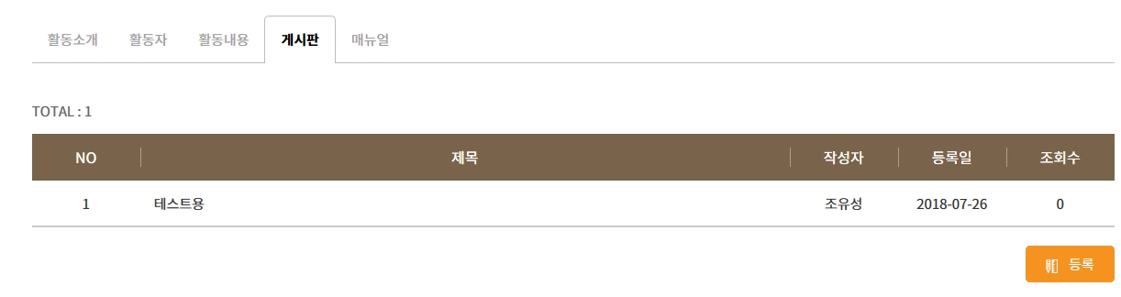
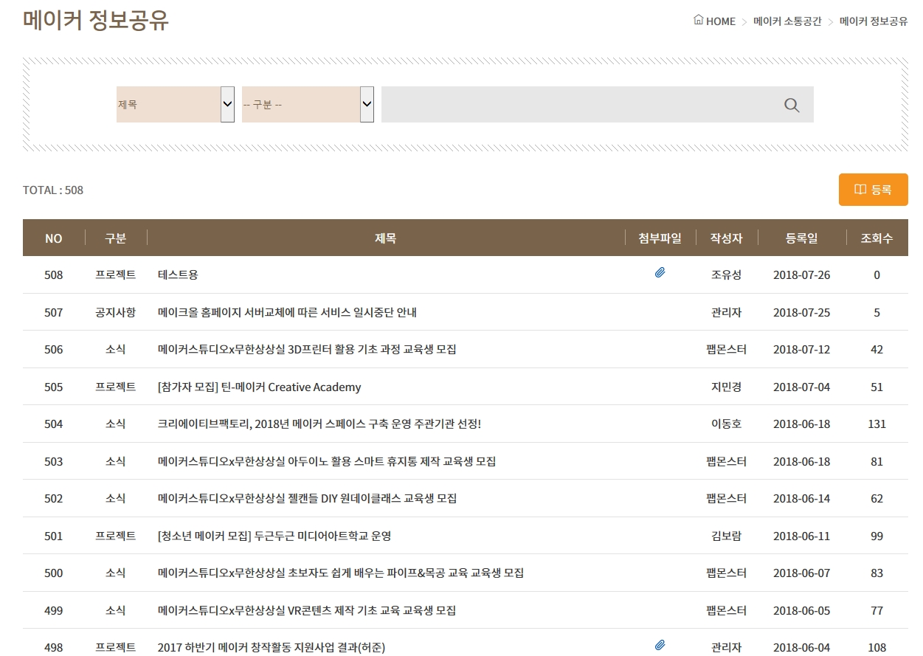
2. 오픈프로젝트 사용 방법
· 등록 클릭 서식에 맞춰 작성 → [메이커 정보공유] 게시판에 자동 연동

Slide 12
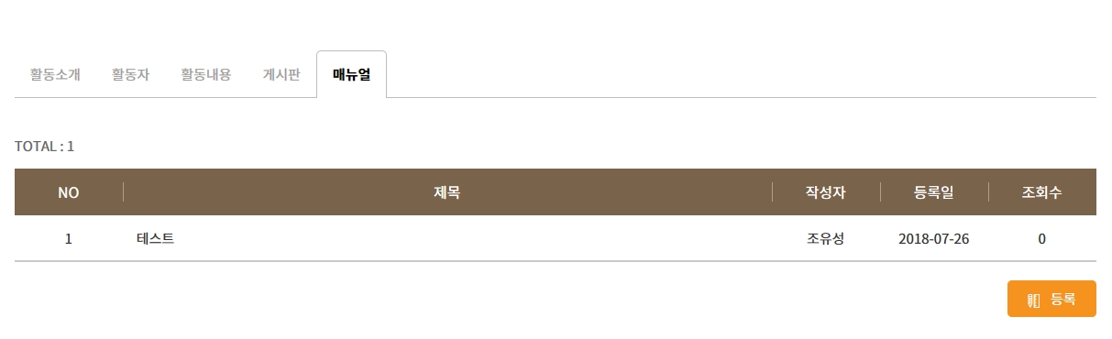
2. 오픈프로젝트 사용 방법
· 등록 클릭 서식에 맞춰 작성 → [매뉴얼] 페이지 게시 선택 가능

Slide 13
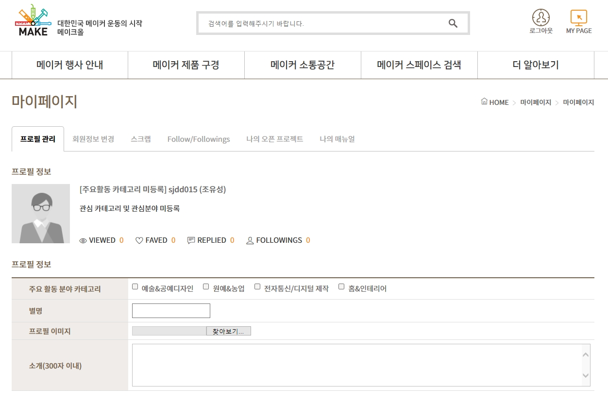
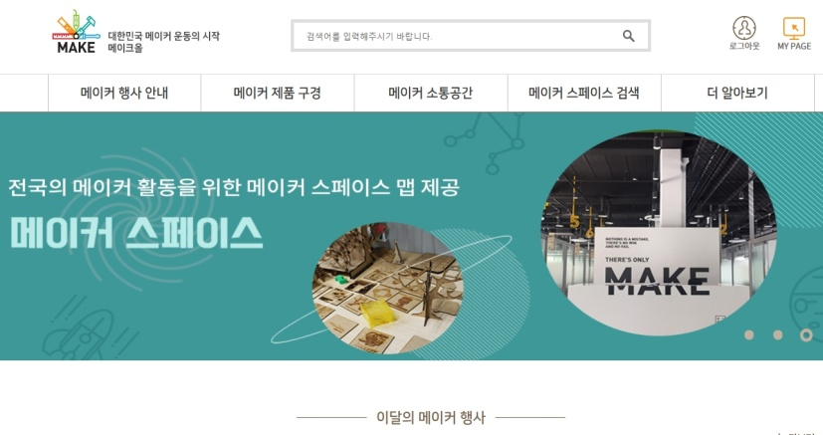
2. 오픈프로젝트 사용 방법
· MY PAGE 클릭 → 나의 매뉴얼 클릭

Slide 14
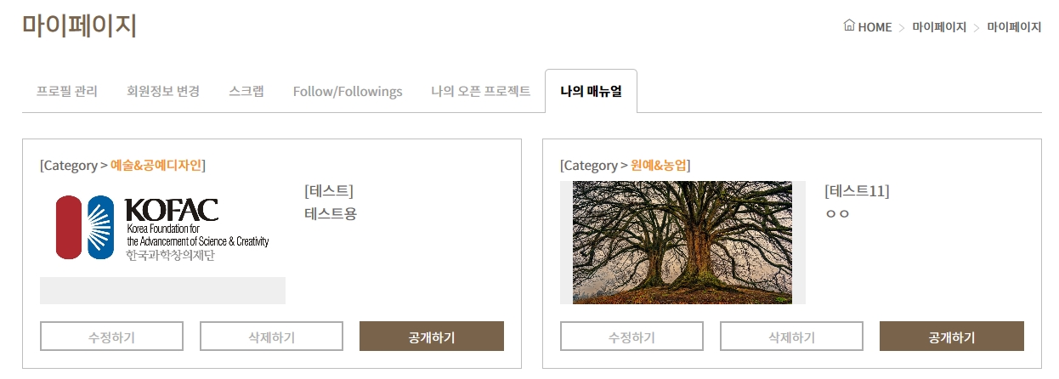
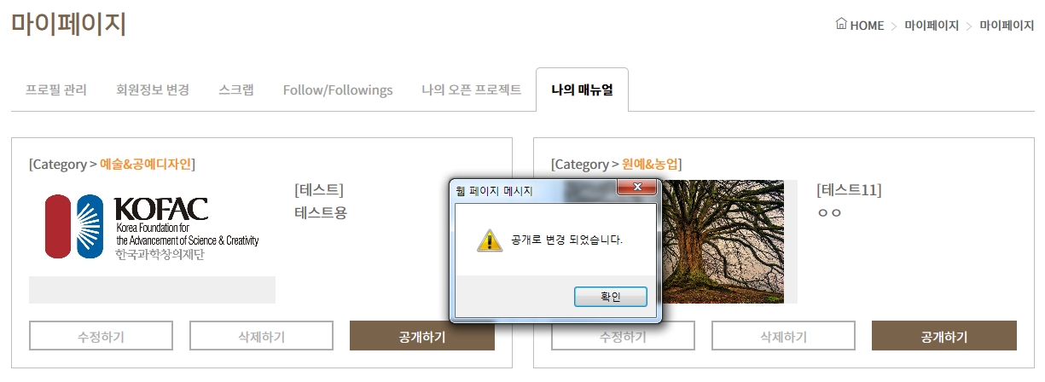
2. 오픈프로젝트 사용 방법
· 공개하기 클릭 → 확인 클릭하면 매뉴얼에 자동 게시
※ 비공개로 전환도 가능

Slide 15
★ 당부의 말씀
자주 방문해주시고, 자주 공유 해주세요. (최소한 중간 보고서, 최종 보고서는 꼭 공유 해주세요.)
메이크올의 다른 콘텐츠도 많은 관심 가져주세요.
온라인 컨설팅도 활발하게 진행해주세요.
(8월 중 희망 분야 및 컨설턴트 추천 접수 및 9월 중 온라인 컨설팅 오픈 예정)

Slide 16

만들면서 행복한 메이커 활동 활성화를 위해
한국과학창의재단이
여러분과 함께 하겠습니다.
감사합니다.

